Slide 1

枚方市消費者安全確保地域協議会の
取り組み
資料４
枚方市キャラクター
「ひこぼしくん」
枚方市立消費生活センター

Slide 2

設置に至る経緯
本市では、分野を越えたさまざまな団体が関わる広域の会議体（ネットワーク）は存在していたものの、消費者問題に特化することで、被害の未然防止・早期解決のための活動を柔軟に行いたいと考え、消費生活センターが中心となり、関係機関同士が連携して高齢者等を見守る「消費者安全確保地域協議会」を新規に立ち上げました。

Slide 3

協議会の概要
設置年月日：平成31（2019）年4月1日
設置根拠：枚方市消費者安全確保地域協議会設置要綱
構成機関：
枚方市危機管理室、枚方市市民生活部消費生活センター、枚方市健康福祉部地域健康福祉室（地域包括ケア担当、生活保護担当、障害福祉担当）、枚方市子ども未来部子ども青少年政策課、大阪府枚方警察署、大阪府交野警察署、大阪弁護士会、枚方市老人クラブ連合会、枚方市地域包括支援センター、枚方市社会福祉協議会、枚方市民生委員児童委員協議会
（令和2年4月1日現在）

Slide 4

会議の開催
【設置後、初めての会議の内容】
①構成メンバー自己紹介
②協議会の設立趣旨や目的を再確認
③設置後の連携事例の共有
④弁護士による研修
テーマ：「地域の力で消費者を守ろう 見守りネットワークの意義と役割」
⑤その他意見交換
協議会がより実効あるものとするためにはどうすれば良いかこれからみんなで考えていきましょう！
できたら見守り者向けの研修をしてほしいな。

Slide 5
消費者被害対策チーム」会議への参加
対応マニュアルを作成したら動きやすいのでは？
地域包括支援センターの社会福祉士部会おいて、協議会の立ち上げに合わせて創設された「消費者被害対策チーム」の会議に消費生活センターの職員が参加し、如何にして消費者被害を防ぐのかということをテーマに定期的に意見交換を行っています。
そうですね！あわせて啓発物品を作成してもいいかもしれないですね。

Slide 6

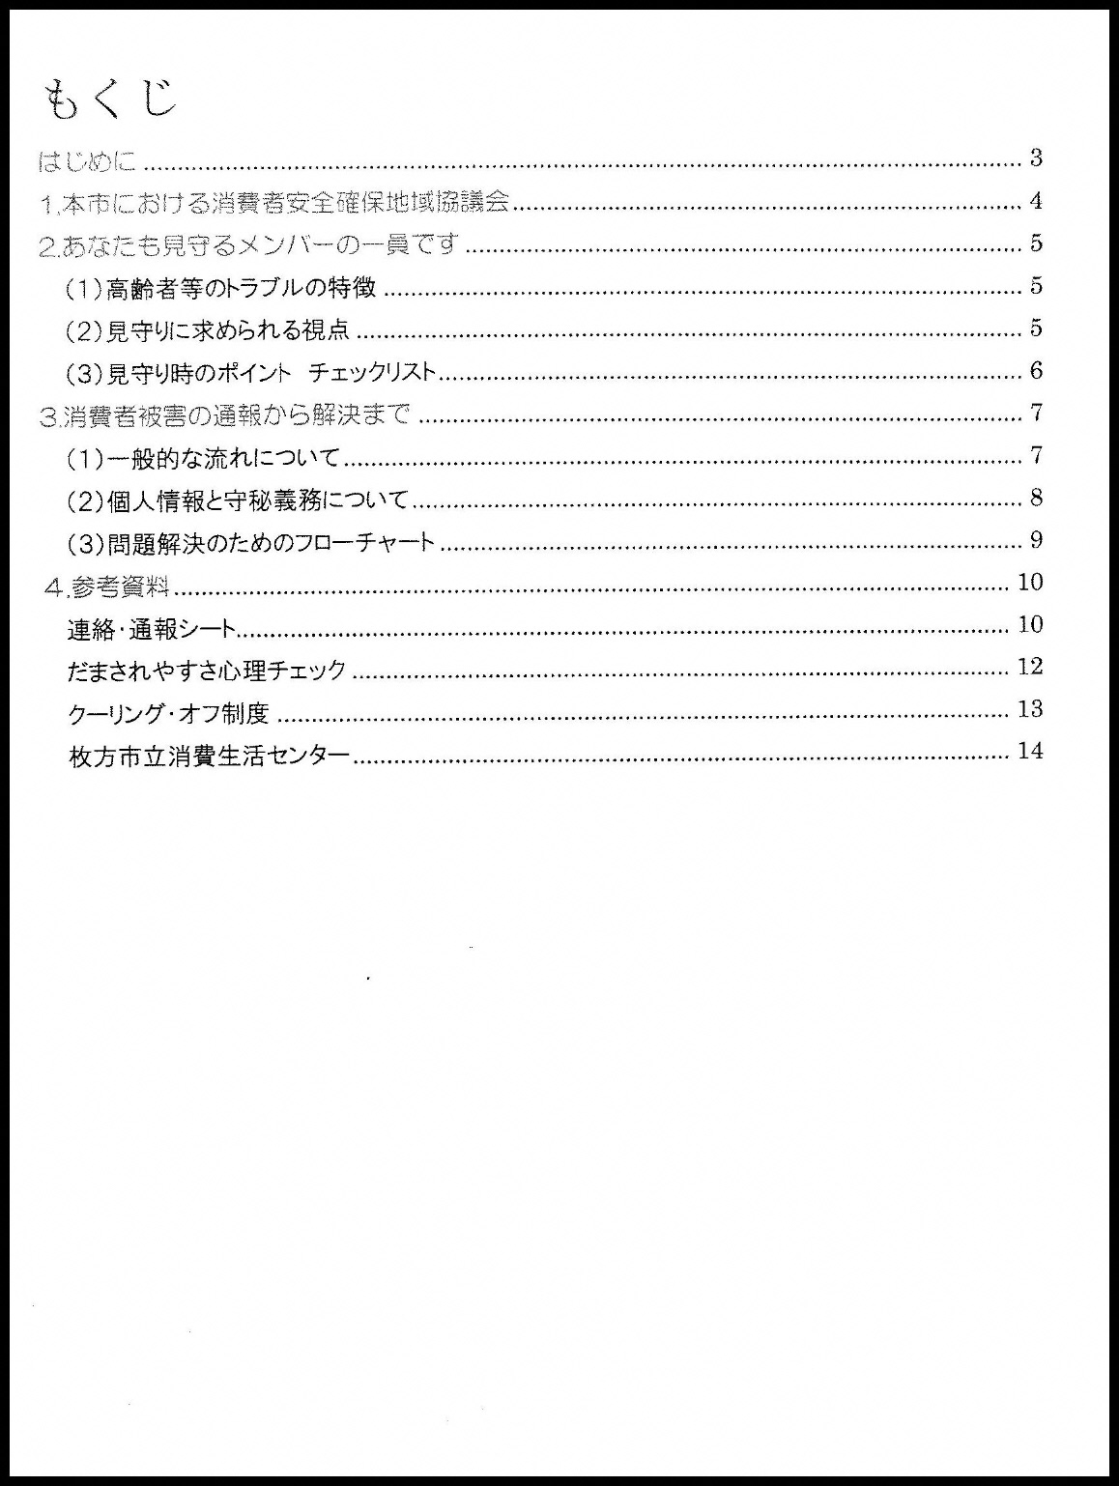

見守り対応マニュアルの作成
高齢者等の消費者被害を未然に防止し、早期解決するためには、利用者と接する機会の多いケアマネジャー等が日常生活の変化に気づくことが重要
統一した対応ができるよう、「見守り対応マニュアル」を作成し、同マニュアルに基づき運用

Slide 7
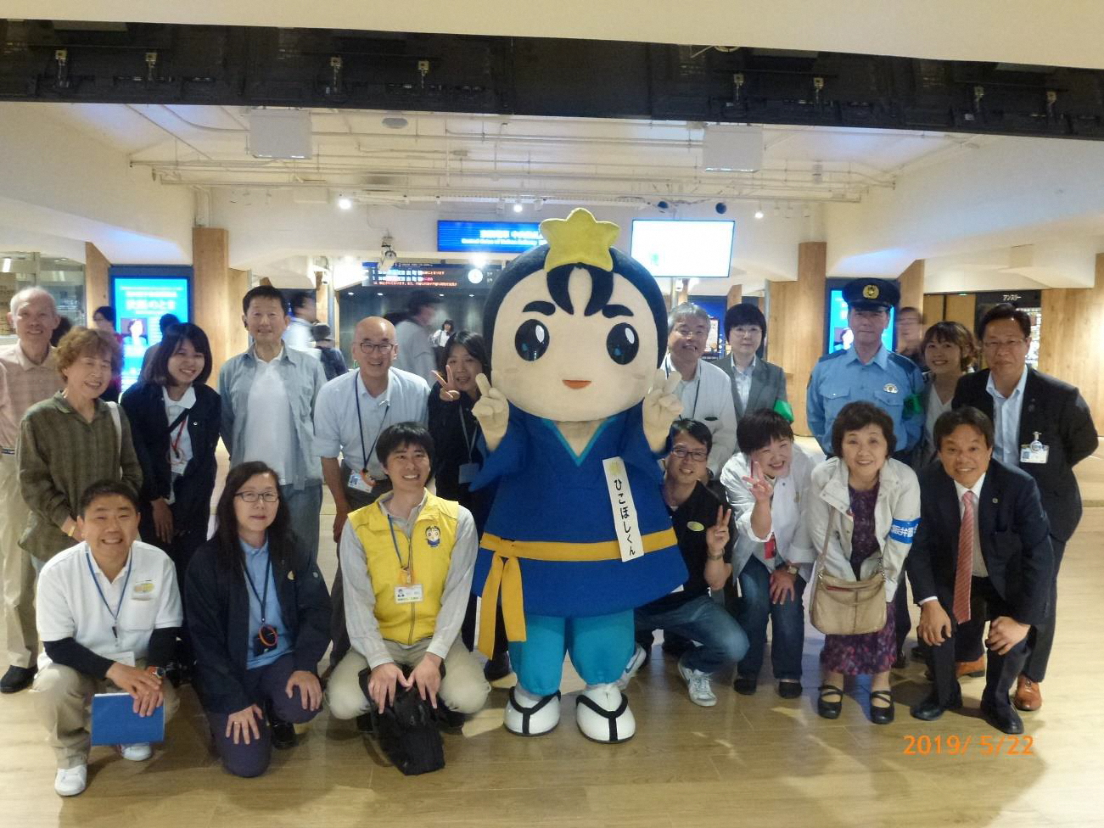
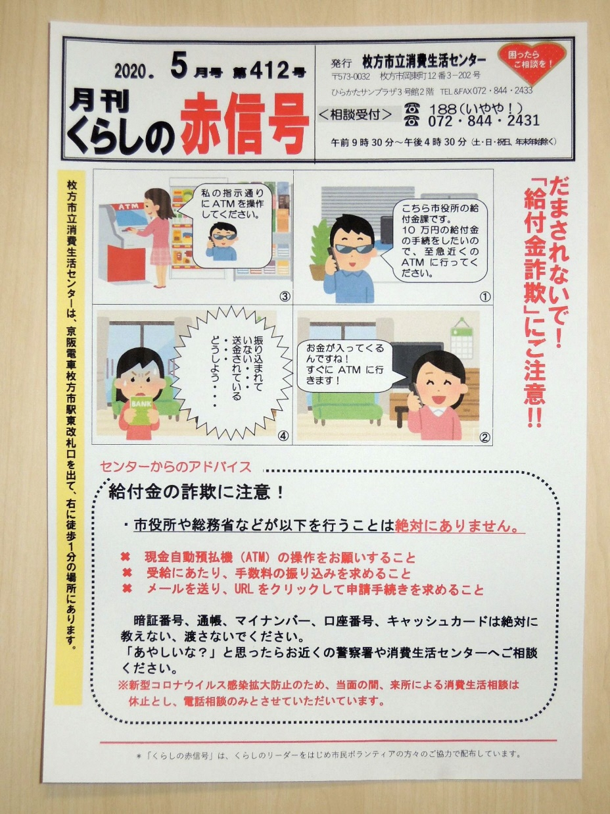
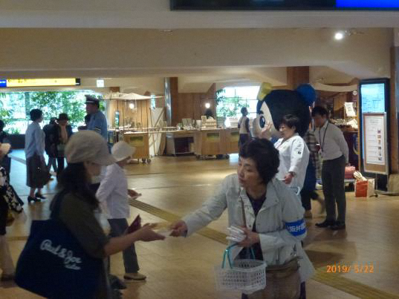
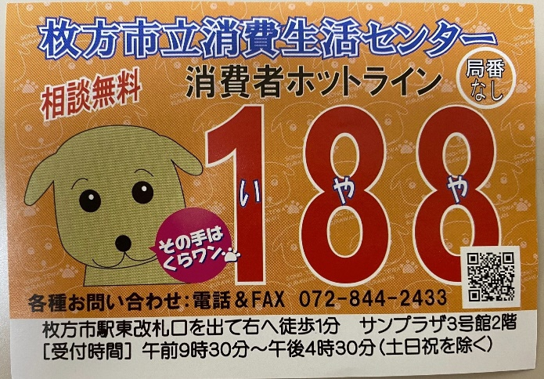
駅街頭PR活動
5月と11月に市内主要駅にて協議会の構成メンバーと啓発物品や啓発情報紙等を配布しました。
月間「くらしの赤信号」
ポケットティッシュ

Slide 8
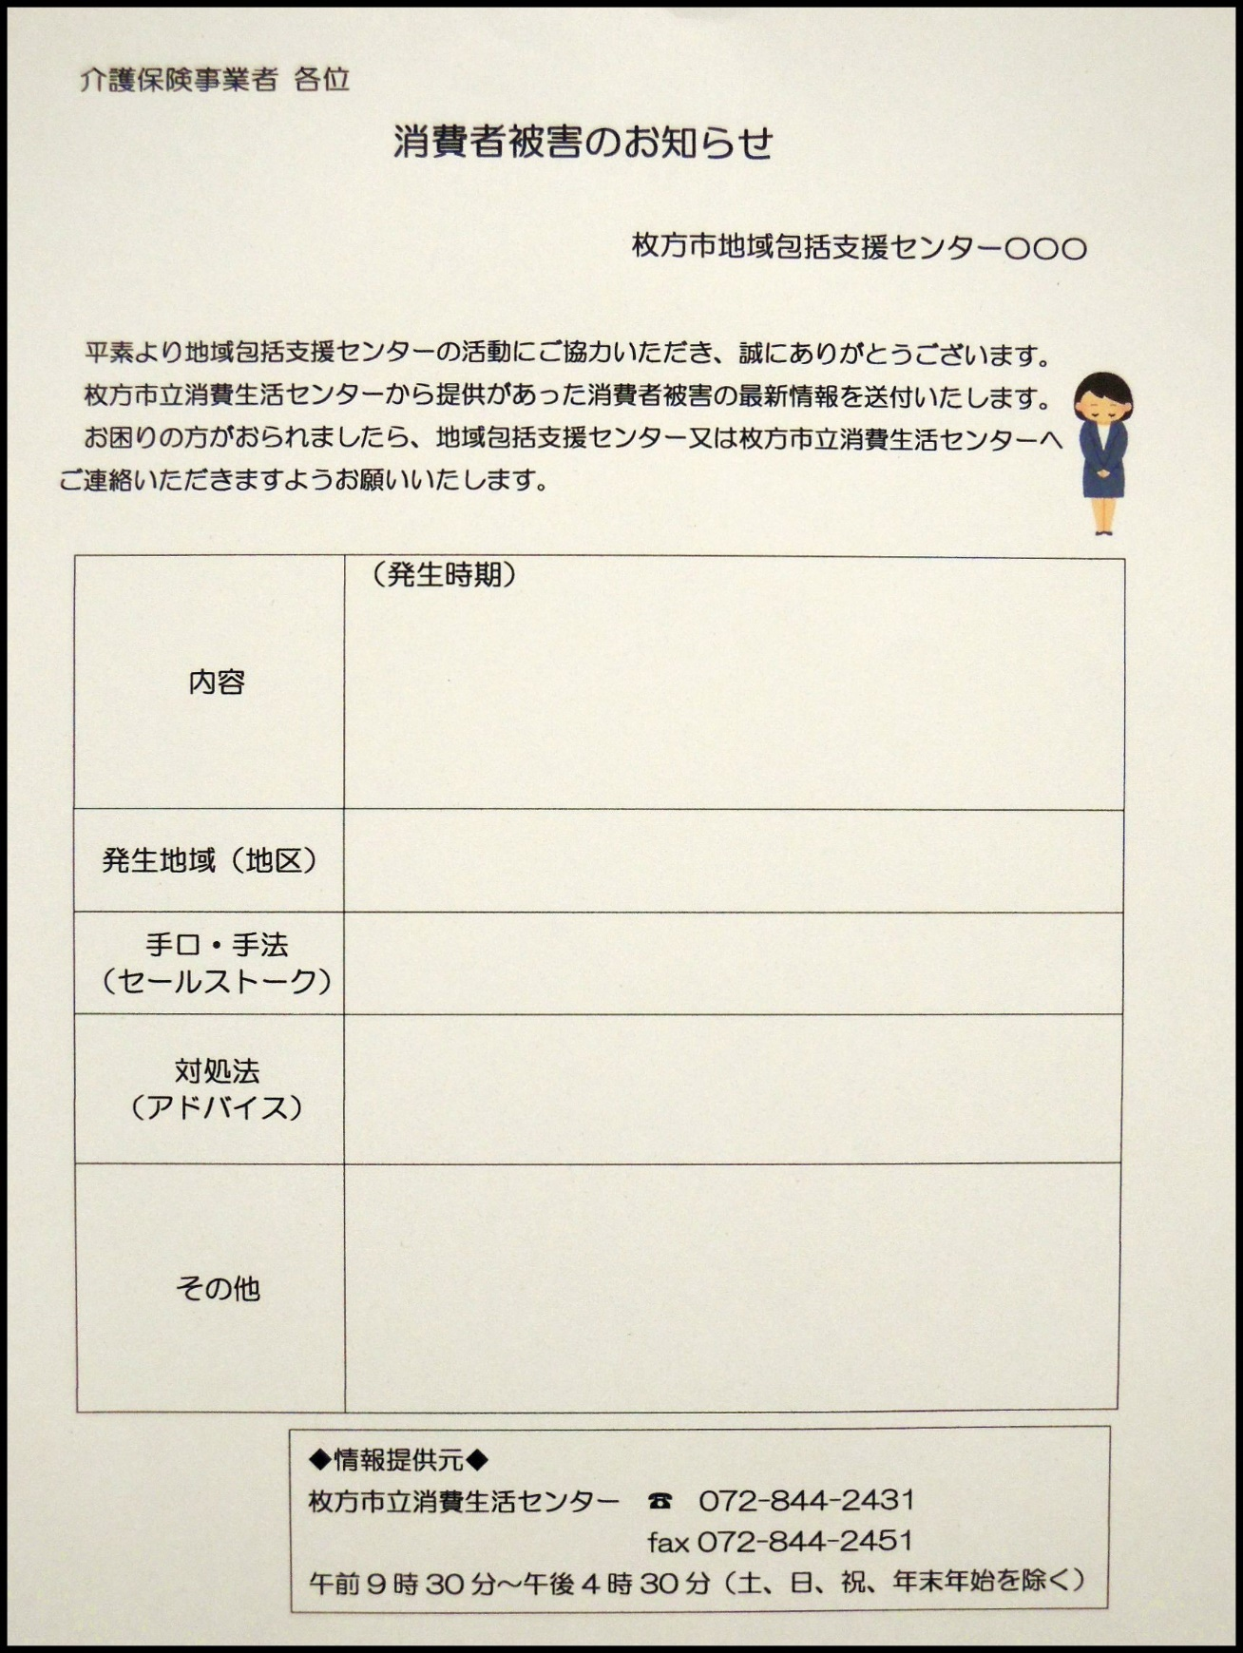

消費者被害の未然防止に役に立つ情報発信
庁内福祉部署が運用しているSOSネットワークの活用
SOSネットワークは、徘徊高齢者を 早期発見するためのもの（高齢者の生命と安全を守るためのネットワーク）で、 地域包括支援センターだけでなく、市内の全介護事業所（約700か所）へ一斉に情報発信することができます。このネットワークを活用し、消費者被害の未然防止に役に立つ情報を定期的に発信しています。

Slide 9
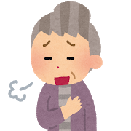
地域包括支援センターとの連携事例
地域包括支援センターから消費生活センターへ「利用者の家族から利用者（高齢の女性）が行きつけのカラオケの女性店主から勧められた染毛剤を買ったようである。マルチ商法の情報はあるか」との連絡を受ける
地域包括支援センター職員が本人とともに来所。経緯を聞き取ると、販売目的隠匿、不実告知等の問題があったので、相手方に連絡をとり、苦情内容と問題点を伝えると返品・返金に応じた。
商品を返品し、後日、相談者の指定口座への入金を確認。本人には、カラオケ店とは縁を切るよう強く伝えた。

Slide 10
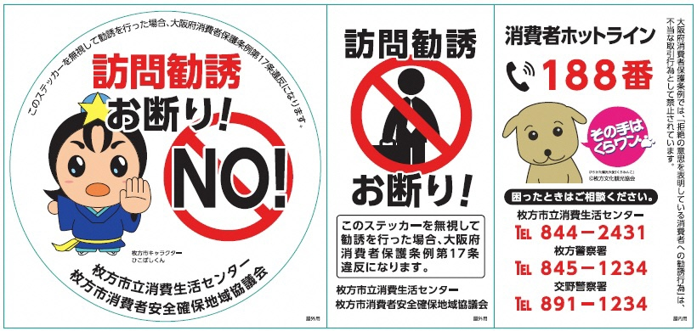
啓発物品の作成
府補助金を活用し、協議会名で「訪問お断りステッカー」を令和元年度に85,000枚作成し、関係機関を通じ広く市民へ配布
※このステッカーを無視して勧誘を行った場合、大阪府消費者保護条例違反となります。

Slide 11

協議会設置のメリット
①これまでは個人情報の障壁があり、消費者被害を発見しても繋ぐことができなかったが、設置後は本人同意が得られない場合であってもためらうことなく消費生活センターなどの適切な機関へ繋ぐことができるようになった。（地域包括支援センターケアマネジャー）
②「見守り対応マニュアル」を作成したことで、消費生活センターへの連絡がスムーズに行えるようになり、統一的な見守り活動が行えるようになった。（福祉部署ケースワーカー）

Slide 12


